Slide 1
☺
Любимая моя! Ты и представить себе не можешь, сколько ты для меня значишь! Ты - моя жизнь, часть моего сердца и души! Я бегу к тебе, я думаю о тебе! Я люблю тебя!

Slide 2
Если бы я тебя не встретил, я бы до сих пор не верил, что на свете еще остались такие девушки, как ты. Ты не такая, как все, ты нежная, добрая, домашняя, от тебя веет уютом, теплом и спокойствием. А это именно то, что мне нужно. Мне кажется, из тебя получится самая лучшая жена и мама на свете. Я бы хотел провести с тобой всю свою жизнь.

Slide 3
Ты мое самое главное сокровище в этой жизни! И даже больше - ты и есть моя жизнь, мой кислород, мой живительный источник в пустыне, моя ясная звездочка на темном небе, мой самый восхитительный бриллиант во всем мире! А я самый счастливый мужчина, оттого что ты со мной!

Slide 4
Ты светлая, нежная, воздушная. Я не могу перебороть в себе желание прикасаться к тебе, прижимать все крепче и крепче. Каждый мой день прекрасен, если наполнен твоей улыбкой, твоим смехом или просто твоим присутствием. Мне жизненно необходимо находиться рядом с тобой... Бесконечно, безразмерно, безумно тебя люблю!

Slide 5
Любимая – ты идеальная. Я восхищен тем, как тебе удается быть такой женственной и нежной, всегда спокойной и грациозной, но, в необходимый момент, уметь показывать острые коготки. Ты – самая лучшая, я в поисках тебя перевернул всю вселенную и теперь не отпущу. Ты – моя жизнь. Я люблю тебя.

Slide 6
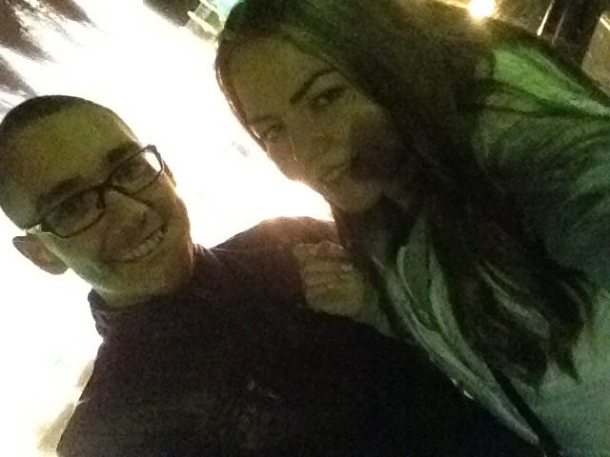
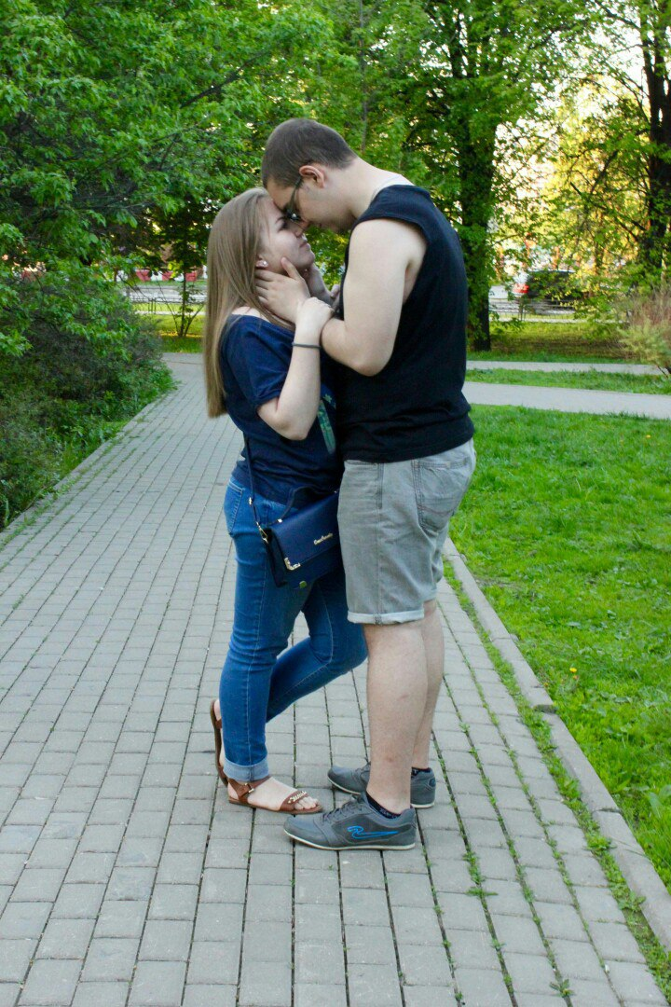
Нет ничего, поверь, чудесней, чем просто быть с тобою вместе!

Slide 7
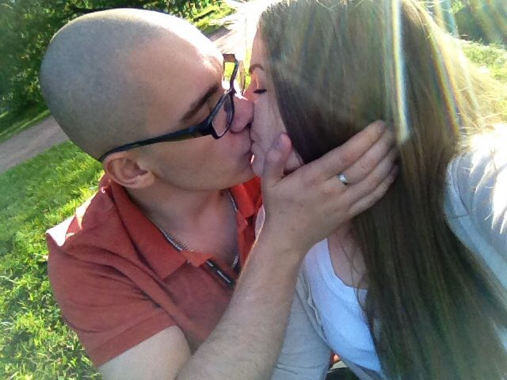
Мне хочется тебя увидеть, и прикоснуться к твоему лицу, и прошептать на ушко, как сильно я тебя люблю!

Slide 8
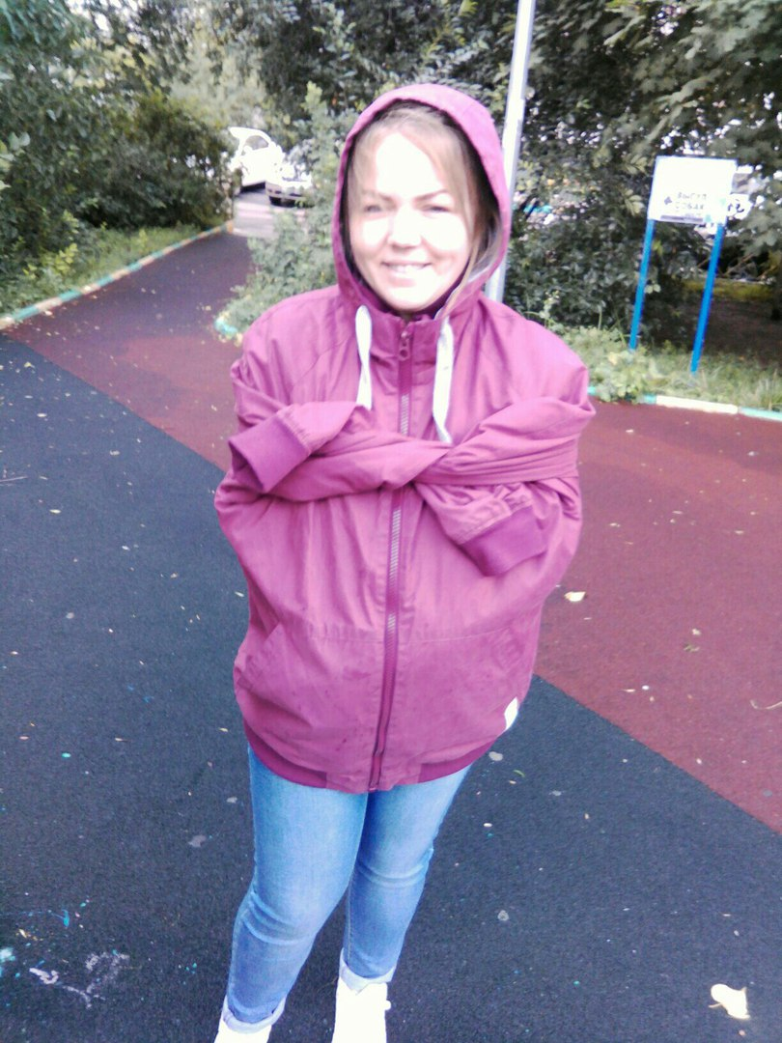
Зая, ты моя самая любимая и неповторимая!

Slide 9
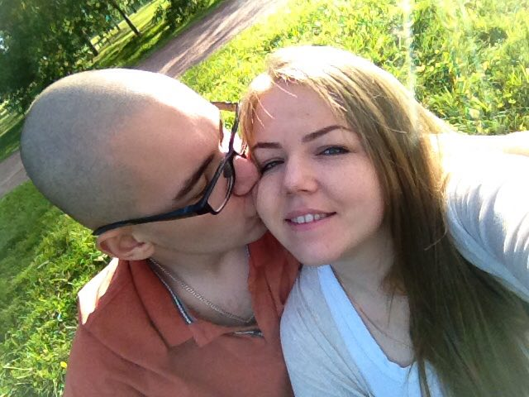
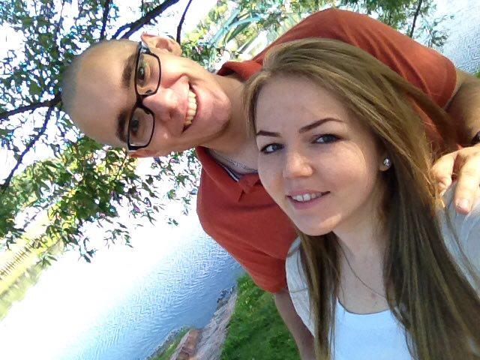
Твои глаза так красивы, а улыбка так мила. Познакомился с тобой — и теперь схожу с ума

Slide 10
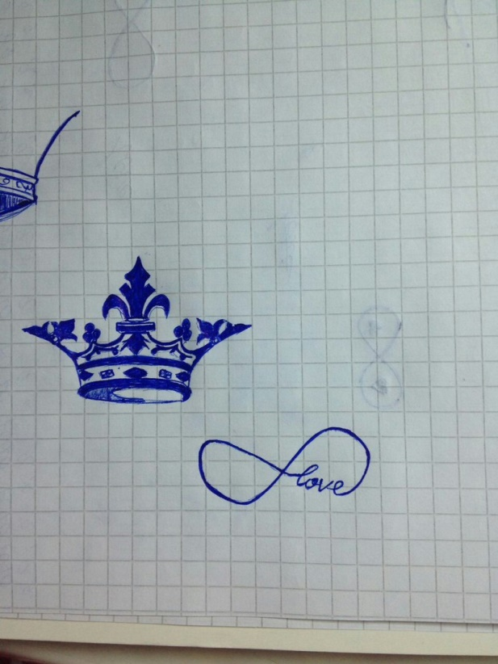
После свадьбы, пойдем делать татуировки, по эскизу, который нарисовала моя любимая.

Slide 11
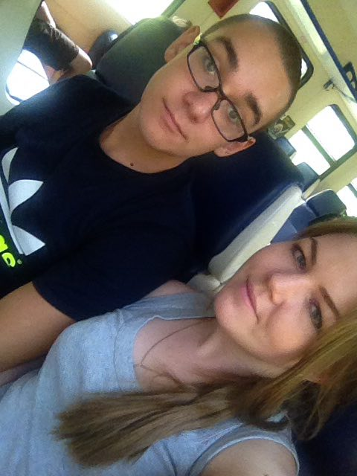
Я обожаю быть с тобой. И неважно где! Главное вместе и рядом, держа твою маленькую лапку.

Slide 12
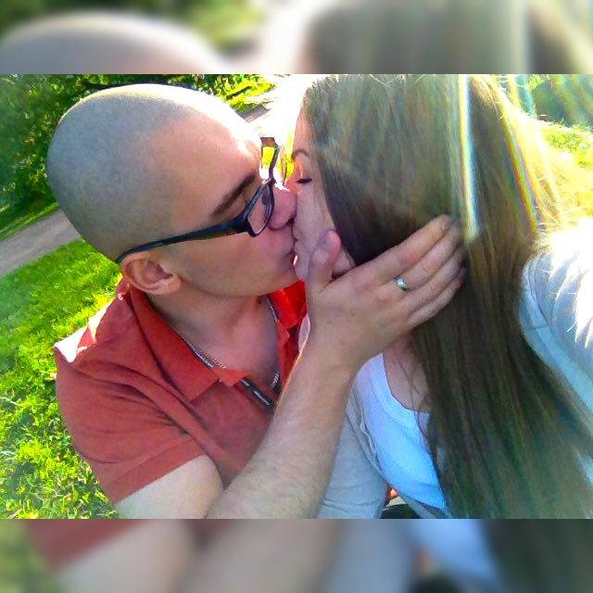
У меня самая лучшая в мире девушка, которая целуется лучше всех!!!

Slide 13
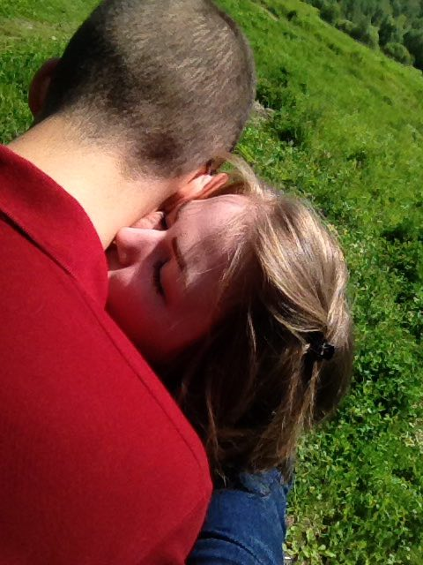
Я таю, когда ты меня обнимаешь. И просто тону в твоих объятиях

Slide 14
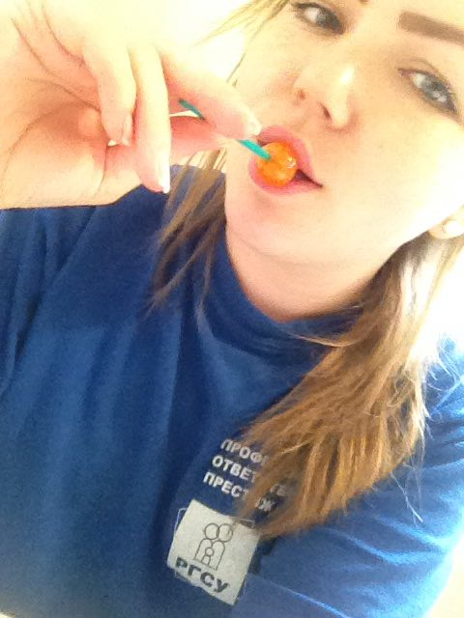
Ты самая сексуальная, роднуля!!! Хочу тебя ☺ Мне всегда с тобой безумно хорошо

Slide 15
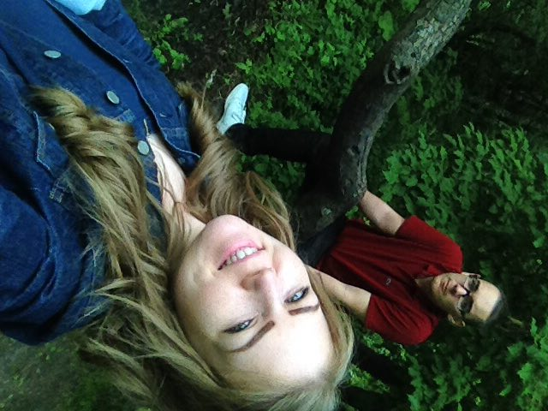
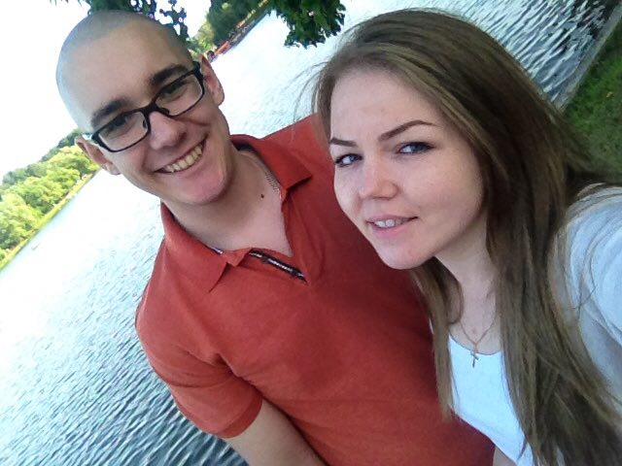
Я просто люблю с тобой дурачиться. Ты очень милая у меня, малышка.

Slide 16
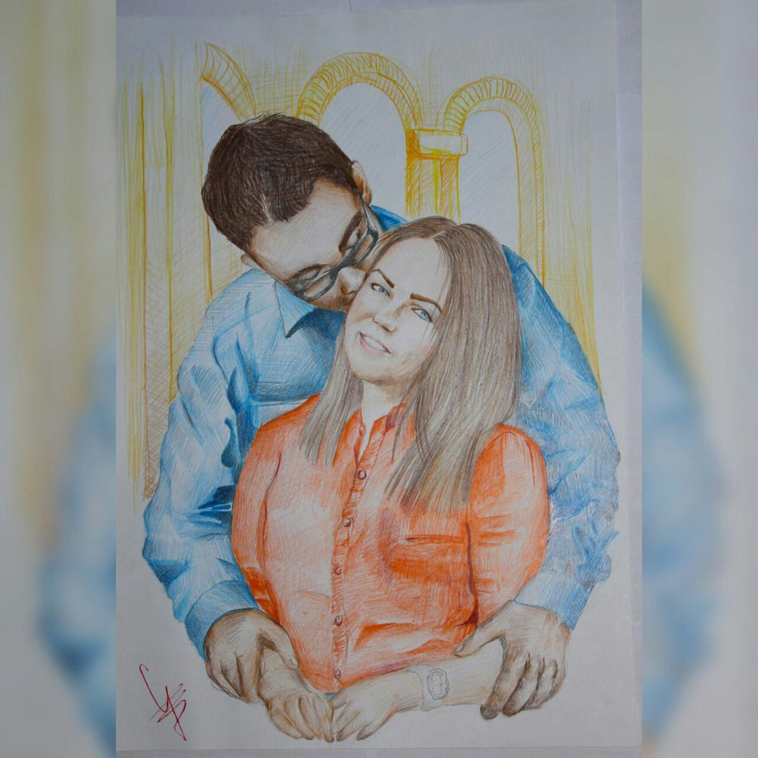
Никогда не расстанемся, я обещаю! Всегда будем вместе. Ведь ты моё всё. ВМЕСТЕ НАВСЕГДА!

Slide 17
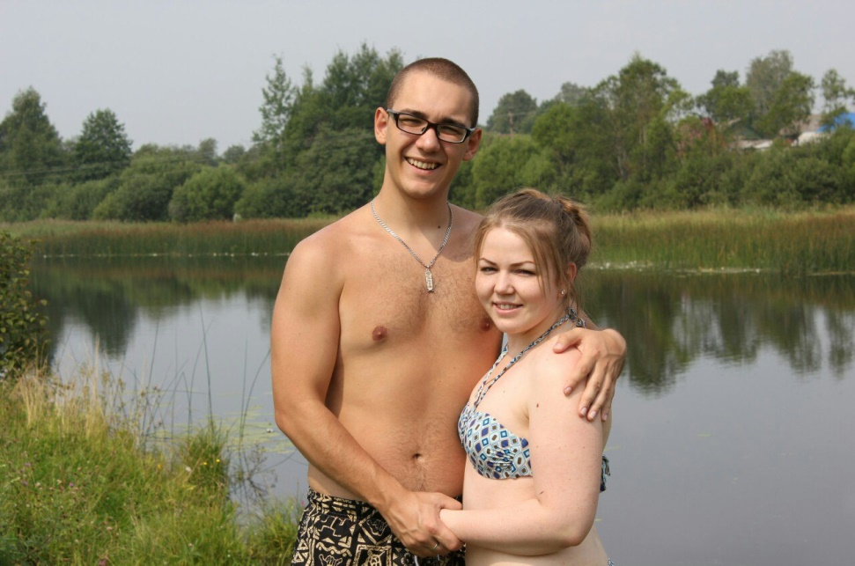
Никогда не забуду поездку на дачу. Это была лучшая неделя в моей жизни. Целую неделю были вместе. Каждую минуточку. У тебя самый счастливый парень!!!!

Slide 18
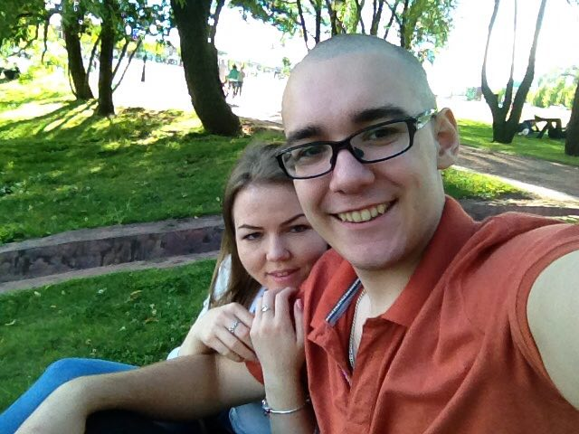
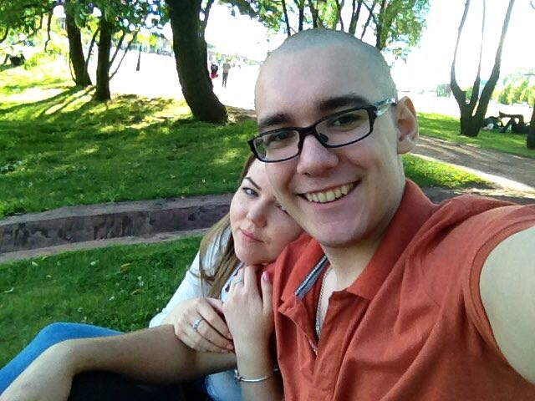
Хочу что бы ты чувствовала себя со мной как за каменной стеной

Slide 19
Я очень сильно люблю тебя. Больше всего на свете. Больше жизни. Ты мое все. Обещаю что никогда не предам и не брошу. Клянусь. Я только твой, малышка. А ты моя. И все у нас будет хорошо. Будут самыи лучшие в мире детки. Ведь они будут от самой лучшей, самой красивой, самой умной, самой обаятельно, самой привлекательно, самой классной девушки на свете. Давай больше никогда не будем ссориться?
Я ЛЮБЛЮ ТЕБЯ!!!

